Slide 1

Das 200-jährige Jubiläum der Neugründung des
Bistums Speyer

Slide 2
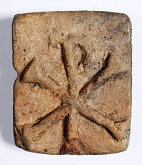
Gründung und Neugründung
4. Jahrhundert:
Erwähnung von Bischof Jesse aus Speyer
Zweite Hälfte 4. Jahrhundert:
Eisenberger Brotstempel
Jahr 614:
Beginn der Bischofsreihe (Bischof Childerich)
5. Juni 1817:
Neugründung des Bistums Speyer

Slide 3
Das geschichtliche Umfeld
der Neugründung

Slide 4
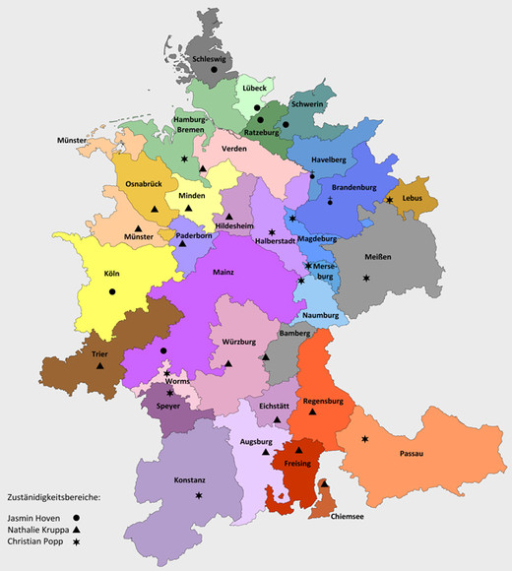
Blick in das Heilige Römische Reich
Bistümer im Südwesten
bis zum Ende des 18. Jahrhunderts

Slide 5
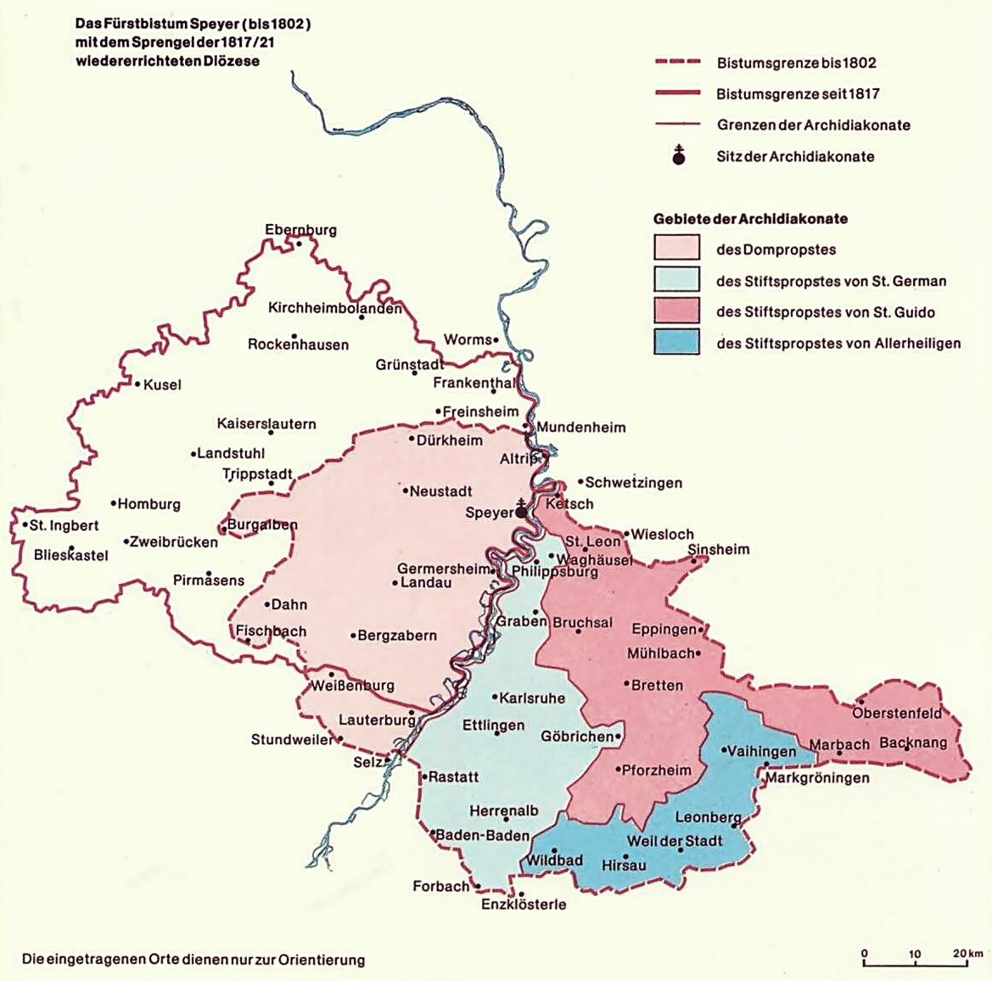
Altes und neues Bistum Speyer
Das Fürstbistum Speyer bis 1802
und das neue Bistum Speyer ab 1817

Slide 6
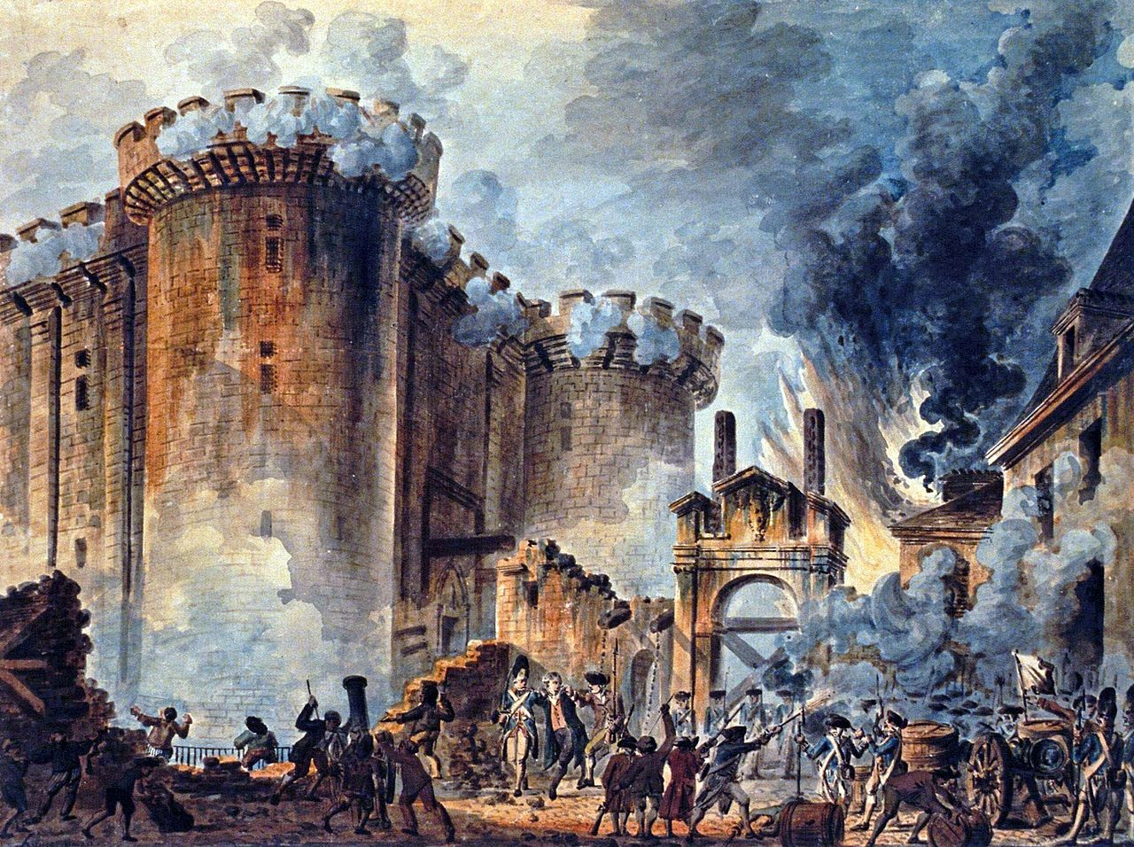
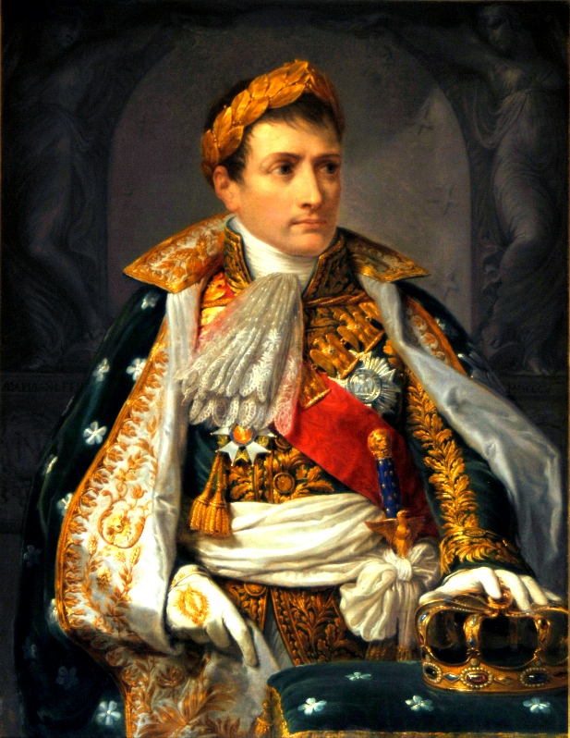
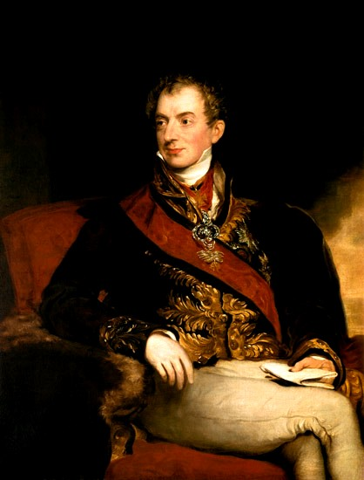
1789 bis 1799:
Französische Revolution
1799 bis 1812:
Herrschaft Napoleons
1814/1815:
Wiener Kongress
Europäische Geschichte
im Übergang vom
18. ins 19. Jahrhundert

Slide 7
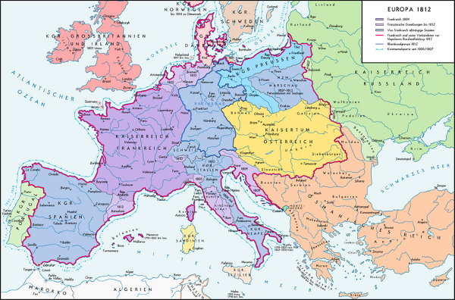
Europa 1812

Slide 8
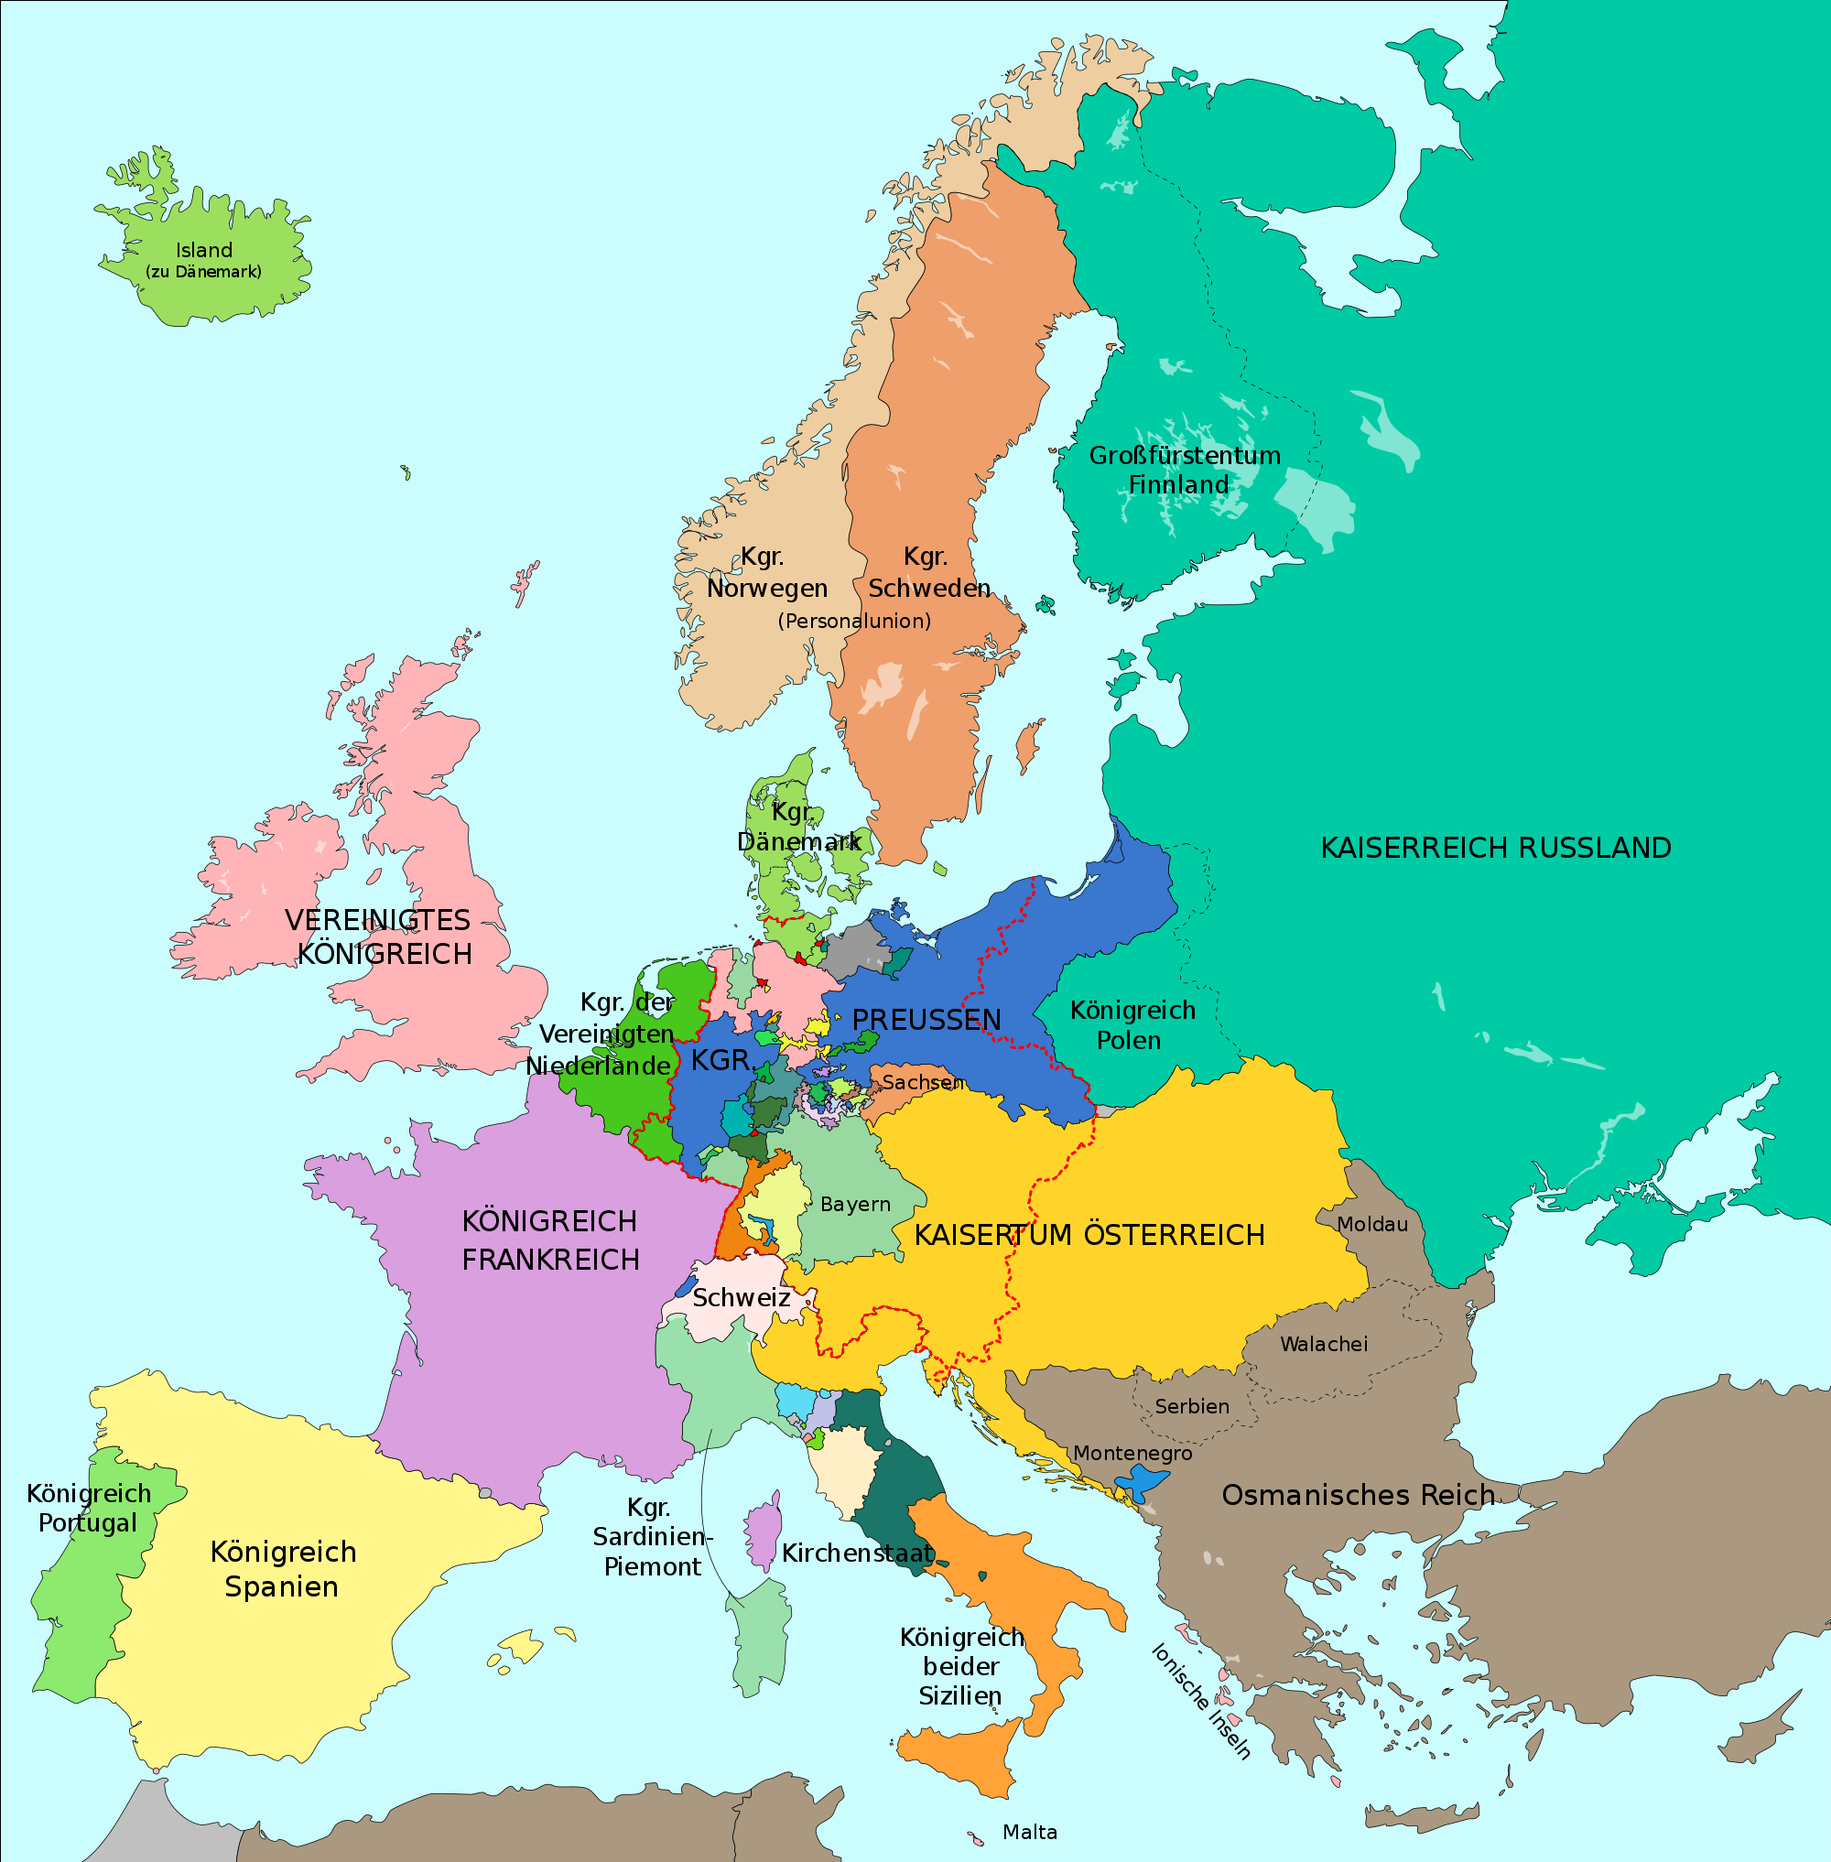
Europa
nach dem Wiener Kongress 1815

Slide 9
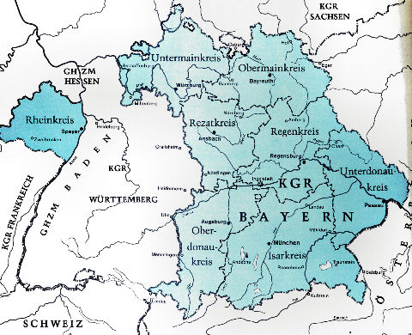
Das Königreich Bayern
nach dem Wiener Kongress 1815

Slide 10
Geschichtliche Wegmarken auf dem Weg zur Neugründung
1801:
Frieden von Lunéville: Linkes Rheinufer fällt an Frankreich
1802:
Fürstbischof Wilderich von Walderdorff verzichtet auf seine bischöflichen Rechte links des Rheins
Heutige Pfalz gehörte fortan zum Bistum Mainz, Gebiet südlich der Queich zum Bistum Straßburg
1815:
Aufgrund der Beschlüsse des Wiener Kongresses gewinnt Bayern im Tausch gegen Tirol den größten Teil Frankens sowie die linksrheinische Pfalz hinzu.
1816:
Inbesitznahme der Pfalz durch Bayern, die Pfalz wird zum „Bayerischen Rheinkreis“
5. Juni 1817:
Neugründung des Bistums Speyer durch Unterzeichnung des Bayerischen Konkordates
1. April 1818:
Grenzumschreibung des Bistums Speyer durch eine päpstliche Bulle (Verkündet am 23. September 1821)

Slide 11
„Eröffnungsbilanz 1817“
Erbe des politischen Flickenteppichs: Im alten Fürstbistum gab es 206 Pfarreien in mehr als 40 Teilstaaten des alten deutschen Reiches
Folgen der Säkularisation: Klöster aufgelöst, keine wirtschaftlichen Grundlagen, keine Verwaltungsstrukturen
Viel zu wenige und schlecht ausgebildete Seelsorger
Dom in einem desolaten Zustand
Gängelung durch bayerisches Staatskirchentum
Die ersten Bischöfe konnten sich mit dem neugegründeten Bistum nur schwer anfreunden. Erst die Bischöfe Johannes von Geissel und Nikolaus von Weis konnten das Bistum zusammenführen und festigen.

Slide 12
Das
Leitwort
für das Jubiläum der Neugründung

Slide 13
„Seht, ich mache alles neu“
Quelle: Offenbarung des Johannes / Thema: Weg der Kirche durch die Zeit
Geschichte ist mehr als die Abfolge von Ereignissen: Geschichte ist Heilsgeschichte Gottes in der Schöpfung und an den Menschen
Pfingsterfahrung: Heiliger Geist entreißt die Jünger aller Angst und Verzagtheit
Aufbrüche und Neuanfänge in den vergangenen Jahren:
Im 19. Jahrhundert entwickelt sich eine neue Gestalt von Kirche. Seelsorge und Hinwendung zu den Schwachen stehen im Mittelpunkt.
Ordensgründungen des 19. Jahrhunderts durch Paul Josef Nardini, Jakob Friedrich Bussereau und Nikolaus von Weis
Wirken Edith Steins im Bistum Speyer
Beiträge zur deutsch-französischen Aussöhnung (z.B. Friedenskirche St. Bernhard)
Einschnitt durch „Gemeindepastoral 2015“
Ermutigung zu einer erneuerten Gestalt von Kirche im 21. Jahrhundert

Slide 14
Wissenschaftlicher Vortrag
zur Neugründung

Slide 15
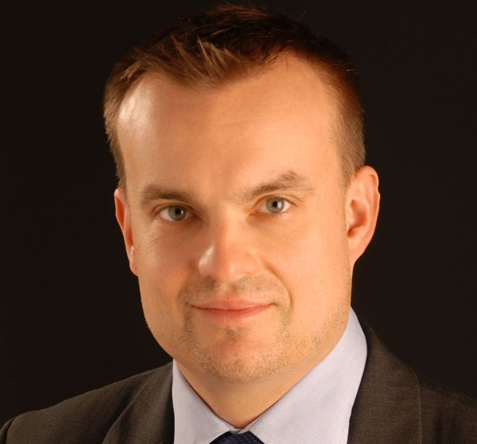
Vortrag am 16. Mai 2017
Auf Einladung des Bistums Speyer hält Professor Klaus Unterburger am Dienstag, den 16. Mai 2017, um 19 Uhr im Historischen Ratssaal in Speyer einen wissenschaftlichen Vortrag zum Thema „200 Jahre neues Bistum Speyer“.
Professor Klaus Unterburger, Jahrgang 1971, lehrt Mittlere und Neue Kirchengeschichte an der Katholisch-Theologischen Fakultät der Universität Regensburg. Seine Forschungsschwerpunkte sind die Kirchengeschichte des 19. und 20. Jahrhunderts, die Theologiegeschichte seit dem Spätmittelalter, die Geschichte der Kirchenverfassung und die Ordensgeschichte.
Sein Vortrag behandelt das Spannungsverhältnis von Restauration und Innovation in der Entwicklung des Bistums Speyer seit der Neugründung im Jahr 1817.

Slide 16
Theaterstück
zur Neugründung

Slide 17
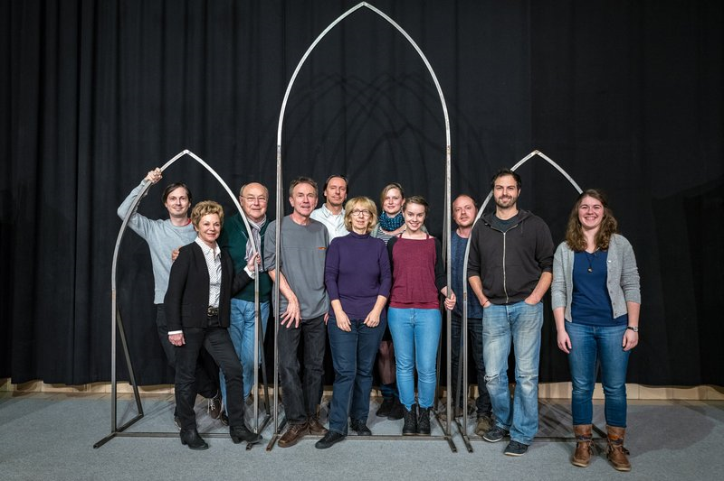
Theaterstück des
Chawwerusch Theaters
aus Herxheim
Titel:
„Wer die Wahrheit tut – Scheidewege des neuen Bistums“
Thema:
Blick in die erste Hälfte des 19. Jahrhunderts
Das neu gegründete Bistum sucht seinen Weg
Was ist der Auftrag des Christen in der Welt?
Premiere:
Edenkoben, 12. Mai 2017
Aufführungen:
In allen zehn Dekanaten und an Pfingsten in Speyer

Slide 18

Aufführungen
Dekanat Landau, Edenkoben, Kurpfalzsaal, Weinstraße 94, Freitag, 12.05.2017, Premiere
Dekanat Donnersberg, Göllheim, Haus Gylnheim, Hauptstraße 33, Samstag, 13.05.2017
Dekanat Pirmasens, Rodalben, Mozarthalle, Mozartplatz 1, Freitag, 19.05.2017
Dekanat Kusel, Kusel, Fritz-Wunderlich-Halle, Am Roßberg, Samstag, 20.05.2017
Dekanat Ludwigshafen, Ludwigshafen-Pfingstweide, Pfarrheim St. Albert, Madrider Weg 17, Sonntag, 21.05.2017
Dekanat Germersheim, Wörth-Maximiliansau, Tulla-Halle, Kronenstraße 12, Dienstag, 23.05.2017
Dekanat Speyer, Limburgerhof, Bürgerhaus, Burgunderplatz 2, Freitag, 26.05.2017
Dekanat Kaiserslautern, Kaiserslautern, Edith-Stein-Haus, Engelsgasse 1, Samstag, 27.05.2017
Dekanat Bad Dürkheim, Deidesheim, Stadthalle, Bahnhofstraße 1, Dienstag, 30.05.2017
Bistumsjubiläum Speyer, Speyer, Stadthalle, Obere Langgasse 33, Pfingstmontag, 05.06.2017
Dekanat Saarpfalz, St. Ingbert, Pfarrheim „Auf dem Hobbels“ - St. Josef, Hobbelsstraße 69, Samstag, 10.06.2017
Die Vorstellungen beginnen jeweils um 19.00 Uhr (Einlass ab 18.30 Uhr). Der Kartenvorverkauf
(Eintrittspreis: € 10,00 /ermäßigt: € 5,00) beginnt unmittelbar nach Ostern. Es wird ein zentrales Kartenvorverkaufstelefon im Bischöflichen Ordinariat eingerichtet. Eintrittskarten sind auch im Pfarrbüro am jeweiligen Veranstaltungsort erhältlich.
Zwei weitere Aufführungen im Herbst 2017 im Chawwerusch Theater in Herxheim

Slide 19
Die Feier
des Jubiläums
an Pfingsten

Slide 20
Pfingstsonntag, 4. Juni 2017
16.00 Uhr im Dom: Ökumenische Pfingstvesper
mit Bischof Dr. Karl-Heinz Wiesemann, Kirchenpräsident Christian Schad und Pastor Dr. Jochen Wagner (ACK Region Südwest)
21.00 / 22.00 / 23.00 Uhr im Dom: „Glaubensfeuer“, eine multimediale Licht-Klang-Installation

Slide 21
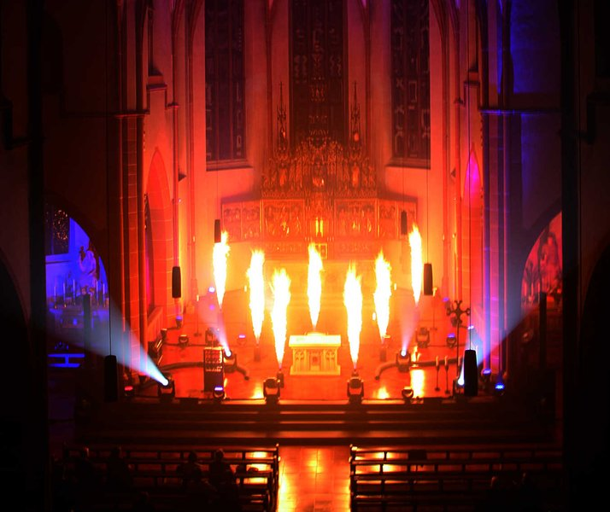
„Glaubensfeuer“
Die Besucherinnen und Besucher werden spektakuläre Lichteffekte, außergewöhnliche Farbstimmungen und sphärische Klänge in Verbindung mit biblischen Texten erleben.
Entwickelt wurde die multimediale Licht-Klang-Installation vom Bistum Mainz in Zusammenarbeit mit dem renommierten Licht- und Mediadesigner Thomas Gerdon. Er hat schon mehrfach für große Fernsehproduktionen die Lichteffekte gestaltet und ist auch international tätig.
Im Mittelpunkt der knapp einstündigen Präsentation stehen christlichen Symbole Wasser, Licht und Feuer. Sie werden effektvoll in Szene gesetzt und mit biblischen Texten und Bildern in Verbindung gebracht.
Bischof Dr. Wiesemann: „Wir wollen mit dem ‚Glaubensfeuer‘ die Herzen der Menschen von heute entzünden und auch in Zukunft die befreiende Botschaft des Evangeliums in die Welt und zu den Menschen bringen.“
Die Präsentation „Glaubensfeuer“ wird dreimal in Folge gezeigt, jeweils im Abstand einer vollen Stunde. Die einzelnen Präsentationen beginnen um 21 Uhr, um 22 Uhr und um 23 Uhr. Der Eintritt ist frei.

Slide 22
Pfingstmontag, 5. Juni 2017
10.00 Uhr im Dom: Pontifikalamt zur Neugründung des Bistums
mit Bischof Dr. Karl-Heinz Wiesemann sowie weiteren Bischöfen aus dem In- und Ausland
Übertragung auf Großbildleinwand im südlichen Domgarten
Anschließend: Domnapffüllung auf dem Domplatz
12.00 – 16.30 Uhr: „Tag der offenen Tür“ in den kirchlichen Häusern rund um den Dom
16.30 Uhr: Offenes Singen „Singt dem Herrn ein neues Lied“ im Dom
17.30 Uhr: Gemütlicher Festausklang im südlichen Domgarten mit Verpflegung und musikalischer Umrahmung
19.00 Uhr: Aufführung des Theaterstücks „Wer die Wahrheit tut“, Ort: Stadthalle Speyer

Slide 23
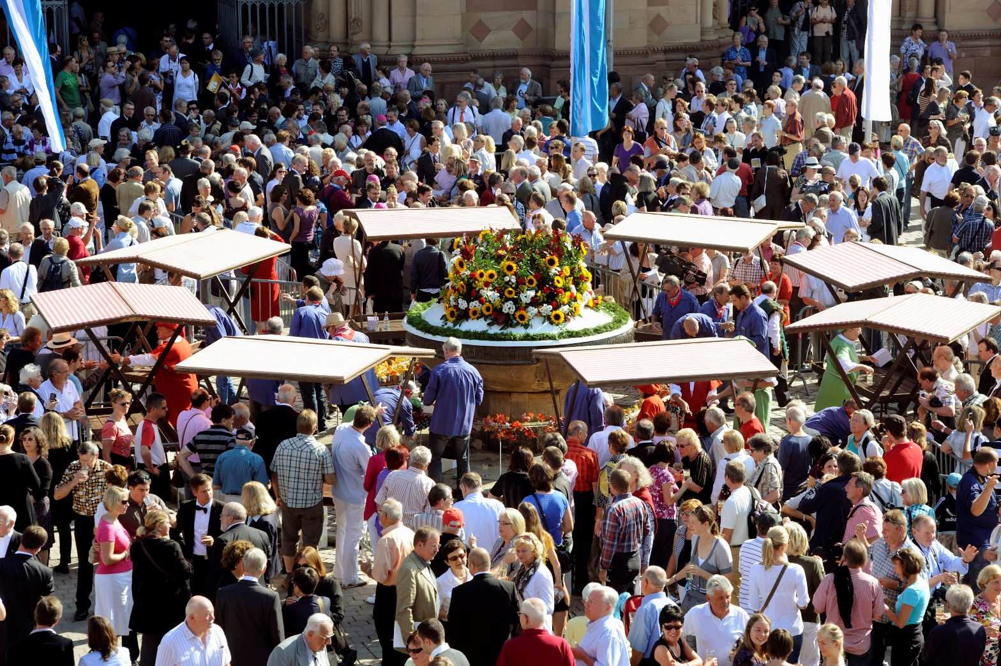
Die Quintessenz
„Das Bistum Speyer erinnert sich in Dankbarkeit der Führung Gottes in den vergangenen 200 Jahren und schöpft neue Zuversicht auf seinem Weg durch das 21. Jahrhundert.“

